Slide 1
- Algoritma Pemrograman– Pertemuan 8&9
Tim Bahan Ajar Dasar Pemrograman
Teknik Informatika - S1
Fakultas Ilmu Komputer

Slide 2
Konsep Rekursif
Dalam penyelesaian masalah secara algoritmik, biasanya seseorang memikirkan penyelesaian tersebut secara natural dan tidak berfikir secara rekursif.
Rekursif merupakan proses pemanggilan diri-sendiri.
Rekursif adalah kemampuan suatu routine untuk memanggil dirinya sendiri.
Hal tersebut terkait dengan fungsi dan prosedur (fungsi tanpa pengembalian).

Slide 3
Studi Kasus Faktorial
Pada matematika factorial kita dapat menghitung faktorial dari suatu nilai dengan rumus berikut:
Faktorial | Penyelesaian | Hasil
0! | 1 //dengan definisi khusus | 1
1! | 1 | 1
2! | 2*1 | 2
3! | 3*2*1 | 6
4! | 4*3*2*1 | 24

Slide 4

Rumus & implementasi (non-rekursif) Faktorial
int faktorial(int n)
{
int hasil = 1;
if(n >= 1)
for(int k=1;k<=n;k++)
hasil *= k;
return hasil;
}

Slide 5

Latihan!
Selain rumus diatas, jika hasil presisi pada nilai yang dihasilkan dari fungsi factorial tidak terlalu penting, Gunakan rumus perkiraan stirling berikut:
Buat fungsi dalam bahasa C untuk rumus tersebut. Gunakan fungsi pow,exp, dan sqrt
Karena rumus tersebut merupakan perkiraan jadi mungkin jawaban menjadi tidak sesuai yang diinginkan.

Slide 6
Pembahasan
#define PI 3.1415926535897932384626433832795
#define EULERNUM 2.7182818284590452353602874713527
//tambahkan define sebelum include
#include <math.h>
float faktorial (int n)
{
return round(sqrt(2.0f*PI*n) * pow(n / EULERNUM, n));
}
RUMUS PERKIRAAN DENGAN KODE DIATAS AKAN GAGAL SAAT 5 FAKTORIAL

Slide 7
Bentuk Rekursif

Slide 8

Bentuk Rekursif
Langkah rekursif atau rekurens
Kondisi basis atau penghentian

Slide 9
Syarat Rekursif
Jika memiliki satu atau lebih kondisi penghentian yang bisa di evaluasi untuk parameter-parameter tertentu.
Jika memiliki langkah rekursif dimana nilai sekarang dalam algoritma bisa didefinisikan dalam nilai sebelumnya. Langkah ini akan berangsur-angsur menuju pada kondisi penghentian.

Slide 10
Contoh factorial rekursif
int faktorial(int n)
{
if(n == 0)
return 1;
else
return n*faktorial(n-1);
}

Slide 11
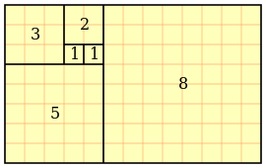
Latihan
Jika terdapat suatu deret nilai seperti berikut:
0 1 1 2 3 5 8 13 21 34 55 89 …
Implementasi nilai tersebut terlihat pada gambar→
Buat penyelesaian masalahnya secara matematis..!
Buat fungsi rekursifnya!

Slide 12

Solusi (Deret Fibonacci)
int fibonacci(int n)
{
if(n == 0)
return 0;
else if(n == 1)
return 1;
else
return fibonacci(n-1)+fibonacci(n-2);
}

Slide 13
Fungsi Rekursi Bilangan Prima
int prime(int n,int index)
{
if(index == 1)
return 1;
else if(n % index == 0)
return 0;
else
return prime(n,index--);
}

Slide 14
Latihan
Buat fungsi rekursif untuk pangkat!

Slide 15
Solusi
int pangkat(int x, int y)
{
if(y == 0)
return 1;
else
return x*pangkat(x,y-1);
}

Slide 16
Latihan
Buat fungsi rekursif untuk perkalian!
Ide:
Definisi : (iteratif) a x b = 1. a + a +...+ a (b kali), untuk b > 0 2. (-a) + (-a) +...+ (-a) (b kali), untuk b < 0

Slide 17
IDE DASAR
Definisi : (rekursif) a x b = 1. 0, untuk b = 0 2. a + (a x (b-1)), untuk b > 0 3. -a + (a x (b + 1)), untuk b < 0

Slide 18
Solusi
Iteratif
Rekursif
int kali_interatif(int a, int b) { int i, hasil = 0; //nilai awal for (i = 1; i <= abs(b); i++) hasil = hasil + a; if (b < 0) return - hasil; else return hasil; }
int kali_rekursif(int a, int b) { if (b==0) return 0; else if (b > 0) return a + kali_rekursif(a, b - 1); else return (-a) + kali_rekursif(a, b+1); }

Slide 19
Dynamic Programming Ref. Erik Demaine MIT OpenCourseWare

Slide 20
Definisi Dynamic Programming
Dynamic Programming atau DP (Pemrograman Dinamis): Suatu teknik metode pemecahan masalah algoritmik yang umum dan powerful.
Dibandingkan dengan brute force biasa, lebih mangkus!

Slide 21
Sejarah Dynamic Programming
Ditemukan oleh Richard Bellman
Quotes “Kenapa Bellman memilih nama Dynamic Programming, karena menyembunyikan fakta bahwa teknik ini merupakan teknik riset matematika”
Bellman tidak suka menganggap apa yang dilakukannya merupakan sebuah riset apalagi riset matematika.
Intinya nama itu agar teknik tersebut terdengar “keren”.

Slide 22
Ide dasar DP
Dynamic Programming ≈ subproblems + “reuse”
Menangani masalah dan membaginya menjadi beberapa subproblem, selesaikan subproblem, dan gunakan kembali solusinya untuk mengatasi masalah subproblem yang sama.
Seperti “daur-ulang”

Slide 23
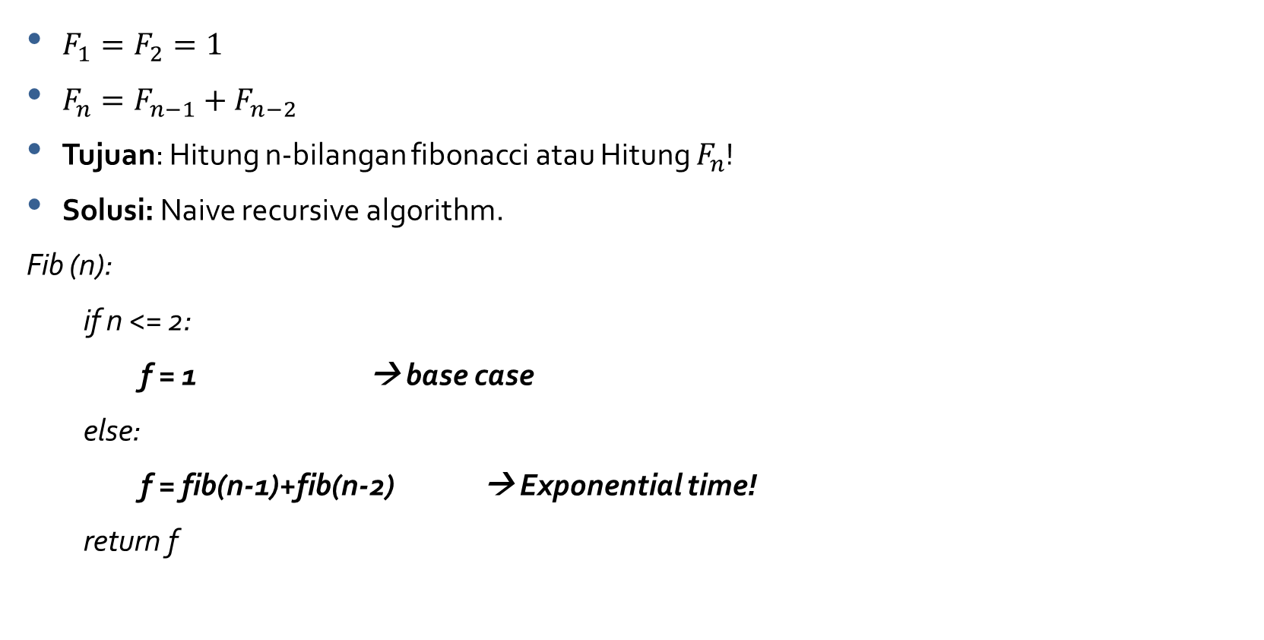
Bilangan Fibonacci
$F_{1}=F_{2}=1$
$F_{n}=F_{n−1}+F_{n−2}$
Tujuan: Hitung n-bilangan fibonacci atau Hitung $F_{n}$!
Solusi: Naive recursive algorithm.
Fib (n):
if n <= 2:
f = 1 → base case
else:
f = fib(n-1)+fib(n-2) → Exponential time!
return f

Slide 24
Memoization DP (Fibonacci)
Kapanpun kita input suatu nilai n fibonacci, kita letakkan pada suatu kamus (dictionary).
Dan kemudian ketika kita perlu menghitung fibonacci ke-n , apakah sudah ada di kamus atau tidak.
Apakah masalah yang ada pada kamus sudah pernah diselesaikan, jika sudah, kembalikan nilai penyelesaian masalah pada kamus.nya, jika tidak ada dalam kamus, hitung fibonacci ke-n

Slide 25
Memoization DP Algorithm (Fibonacci)
memo = {} →kamus/dictionary
fib (n):
if n in memo: → apakah sudah ada dalam kamus?
return memo[n] → iya, kembalikan dictionary fibonacci ke-n
if n < 2:
f = n
else
f = fib(n-1)+fib(n-2)
memo[n] = f → simpan apapun nilai f yang dihitung pada kamus
return memo[n]

Slide 26
Kenapa Memoization Fibonacci lebih efisien?
F(n)
/ \
/ \
/ \
F(n-1) f(n-2)
/ \ / \
/ \ / \
F(n-2) F(n-3) F(n-3) F(n-4)

Slide 27
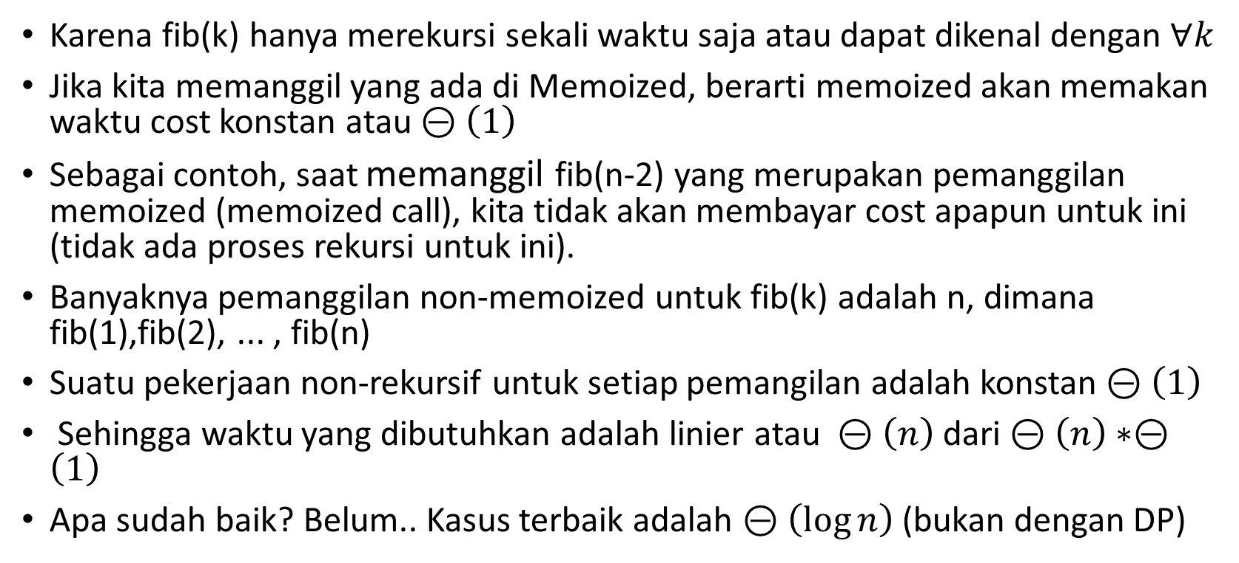
Kenapa Memoization Fibonacci lebih efisien?
Karena fib(k) hanya merekursi sekali waktu saja atau dapat dikenal dengan $∀k$
Jika kita memanggil yang ada di Memoized, berarti memoized akan memakan waktu cost konstan atau $⊝\left(1\right)$
Sebagai contoh, saat memanggil fib(n-2) yang merupakan pemanggilan memoized (memoized call), kita tidak akan membayar cost apapun untuk ini (tidak ada proses rekursi untuk ini).
Banyaknya pemanggilan non-memoized untuk fib(k) adalah n, dimana fib(1),fib(2), ... , fib(n)
Suatu pekerjaan non-rekursif untuk setiap pemangilan adalah konstan $⊝\left(1\right)$
Sehingga waktu yang dibutuhkan adalah linier atau $⊝\left(n\right)$ dari $⊝\left(n\right)∗⊝\left(1\right)$
Apa sudah baik? Belum.. Kasus terbaik adalah $⊝\left(\log{n}\right)$ (bukan dengan DP)

